Slide 1
CHAPTER 5
합성곱 신경망
1D, 2D, 3D 합성곱
합성곱 신경망 맛보기
24. 01. 11. 목.
이훈제

Slide 2
1. 합성곱 신경망
1D 합성곱
1D합성곱은 필터가 시간을 축으로 좌우로만 이동할 수 있는 합성곱
따라서 입력(w)과 필터(k)에 대한 출력은 W가 됨
예를 들어 입력이 [1, 1, 1, 1, 1]이고 필터가 [0.25, 0.5, 0.25]라면, 출력은 [1, 1, 1]이 됨
다음과 같은 출력 형태는 1D의 배열이 되며, 그래프 곡선을 완하할 때 많이 사용됨
출력(w)
필터(k, k)
입력(w)
k
필터가 움직이는 방향
시간
시간

Slide 3
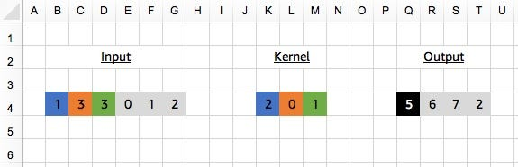
1. 합성곱 신경망
1D 합성곱
입력이 [1, 3, 3, 0, 1, 2] 이고 커널이 [2, 0, 1] 일 때 처음 출력은 (1 x 2) + (3 x 0) + (3 x 1) = 5가 됨
주로 1D 신경망은 주식 가격 예측, 자연어 처리, 오디오 데이터 분석 등 사용
구조는 1D 신경망은 입력 데이터가 벡터 형태로 주어지며, 텍스트 데이터는 단어의 시퀀스로 표현되고, 각 단어는 임베딩 된 벡터로 변환가능

Slide 4
1. 합성곱 신경망
2D 합성곱
2D 합성곱은 필터가 다음 그림과 같이 방향 두 개로 움직이는 형태임
입력 (W, H)과 필터 (k, k)에 대한 출력은 (W, H)가 되며, 출력 형태는 2D 행렬이 됨
필터(k,k)
입력(W,H)
k
H
k
H
필터가 움직이는 방향
출력 형태 :2D(W,H)
W
W

Slide 5
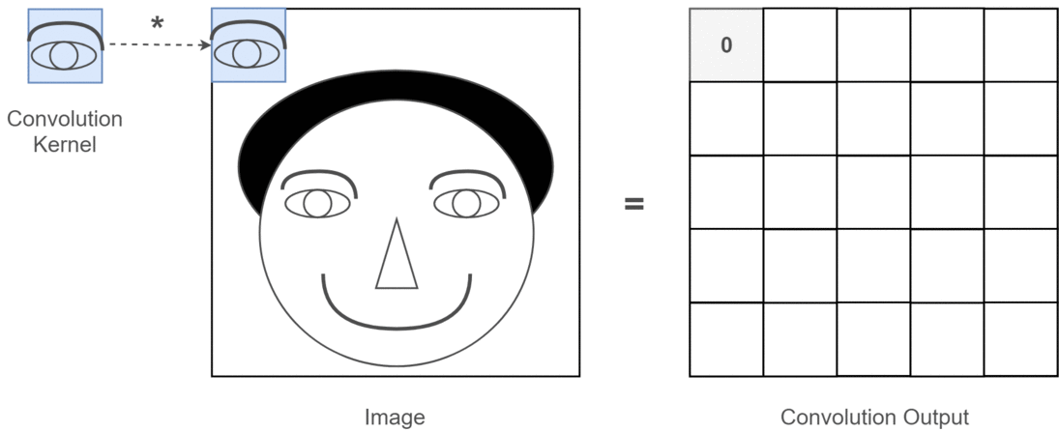
1. 합성곱 신경망
2D 합성곱
2D 합성곱은 이미지 인식, 패턴 인식, 객체 탐지등 사용
구조는 입력 데이터를 행렬 형태로 받으며, 이미지의 경우, 픽셀값들로 구성된 2D 배열을 입력으로 사용
주로 컨볼루션 신경망이 사용되며, CNN은 이미지의 공간적인 구조와 패턴을 인식하기 위해 필터와 풀링 연산을 사용합니다

Slide 6
1. 합성곱 신경망
3D 합성곱
3D 합성곱은 필터가 움직이는 방향이 세 개 있으며, 입력(W, H, L)에 대해 필터(k, k, d)를 적용하면 출력으로 (W, H, L)를 갖는 형태가 3D 합성곱임
출력은 3D형태이며, d < L을 유지하는 것이 좋음
입력(W,H,L)
필터(k,k,L)
H
H
k
d < L
k
L
출력 형태 :3D(W,H,L)
필터가 움직이는 방향
L
W
W

Slide 7
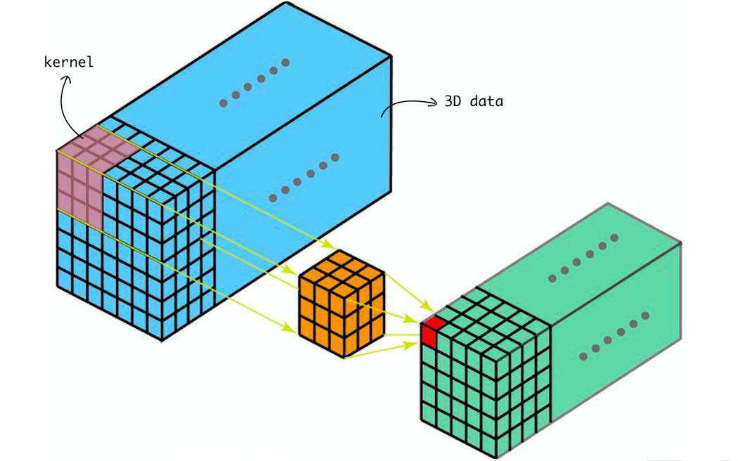
1. 합성곱 신경망
3D 합성곱
3D 합성곱은 의료 영상 분석(CT스캔), 로보틱스, 3D모델링 등 사용
구조는 볼륨 형태의 입력을 처리하며, 예를 들어 3D 스캔 데이터는 공간적인 깊이, 너비, 높이를 가진 3D 배열로 표현
3D 컨볼루션 신경망이 사용되며, 이는 3차원 데이터의 공간적인 특성과 패턴을 학습

Slide 8
1. 합성곱 신경망
3D 입력을 갖는 2D 합성곱
입력이 (224x224x3.112x112x32)와 같은 3D 형태임에도 출력 형태가 3D가 아닌 2D 행렬을 취하는 것이 3D 입력을 갖는 2D 합성곱
필터에 대한 길이(L)가 입력 채널의 길이(L)와 같아야 하기 때문에 이와 같은 합성곱 형태가 만들어짐
입력 (W,H,L)에 필터(k,k,L)를 적용하면 출력은 (W,H)가 됨, 이때 필터는 두 방향으로 움직이며 출력 형태는 2D행렬이 됨
입력(W,H,L)
필터(k,k,L)
k
L
H
H
k
필터가 움직이는 방향
L
출력 형태 :2D(W,H)
W
W

Slide 9
1. 합성곱 신경망
1x1 합성곱
1x1 합성곱은 3D 형태로 입력됨, 즉 입력(W,H,L)에 필터 (1,1,L)를 적용하면 출력은 (W,H)가 됨
1x1 합성곱에서 채널 수를 조정해서 연산량이 감소되는 효과가 있음
입력(W,H,L)
필터(1,1,L)
1
L
H
H
1
필터가 움직이는 방향
L
출력 형태 :2D(W,H)
W
W

Slide 10
2. 합성곱 신경망 맛보기
Fashion_mnist 데이터셋
Fashion_mnist 데이터셋은 토치비전에 내장된 예제 데이터로 운동화, 셔츠, 샌들 같은 작은 이미지의 모음임
기본 MNIST 데이터셋처럼 열 가지로 분류될 수 있는 28x28 픽셀의 이미지 7만개로 구성되어 있음
데이터셋은 훈련 데이터 0에서 255 사이의 값을 갖는 28x28 크기의 넘파이 배열이고, 레이블 데이터는 0에서 9까지 정수를 값을 갖는 배열임
0에서 9까지 정수 값을 이미지(운동화, 셔츠 등)의 클래스를 나타내는 레이블임

Slide 11
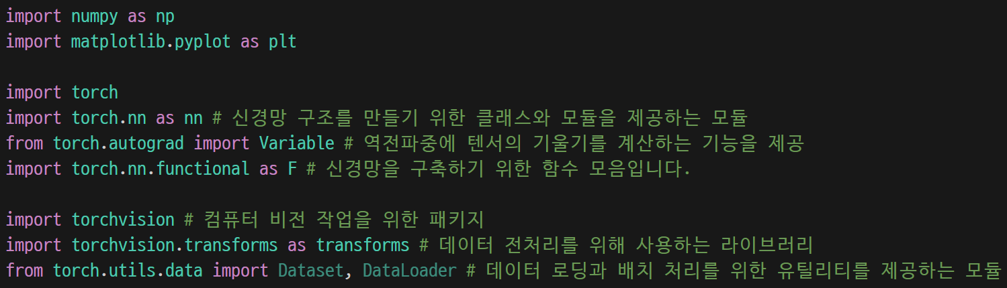
2. 합성곱 신경망 맛보기
라이브러리 호출
파이토치는 기본적으로 GPU 사용을 권장함.
GPU 혹은 GPU 장치를 확인하는 코드

Slide 12
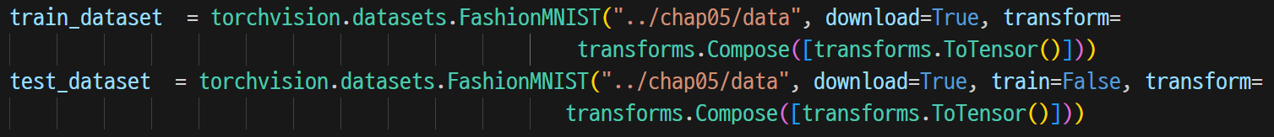
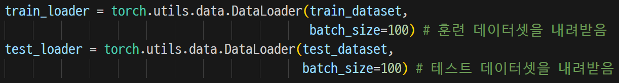
2. 합성곱 신경망 맛보기
Fashion_mnist 데이터셋을 내려받기
FashionMNIST를 내려받을 위치를 지정함
Download를 Ture 변경해주면 첫 번째 파라미터의 위치에 해당 데이터셋이 있는지 확인후 내려받음
Transform : 이미지를 텐서(0~1)로 변경함
train : 테스트용 데이터셋을 로드하기 위해 fasle로 설정
Fashion_minst 데이터를 메모리로 불러오기 위해 DataLoader에 전달함
원하는 크기의 배치 단위로 데이터를 불러오거나, 순서가 무작위로 섞이도록 할 수 있음
불러올 데이터셋을 지정하고, 데이터를 배치로 묶어줌

Slide 13
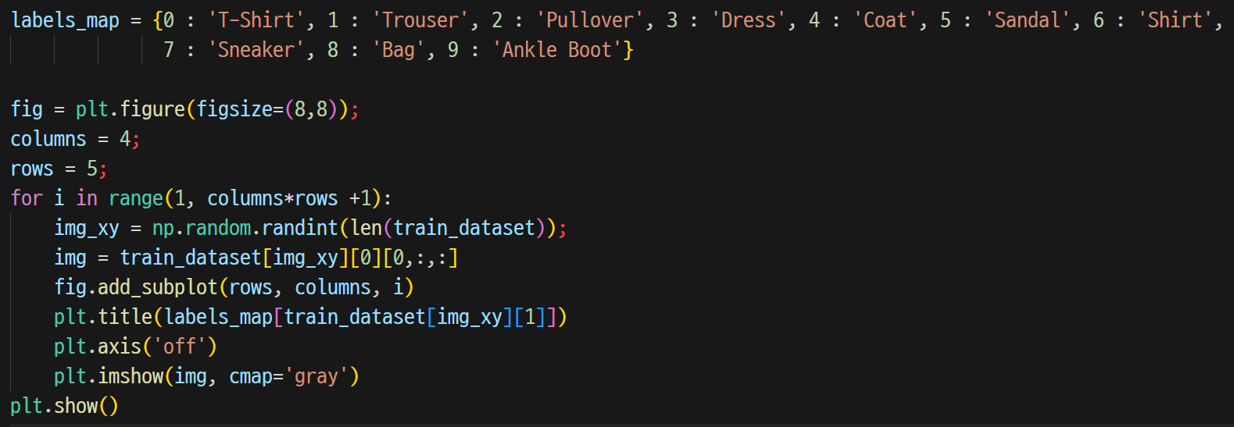
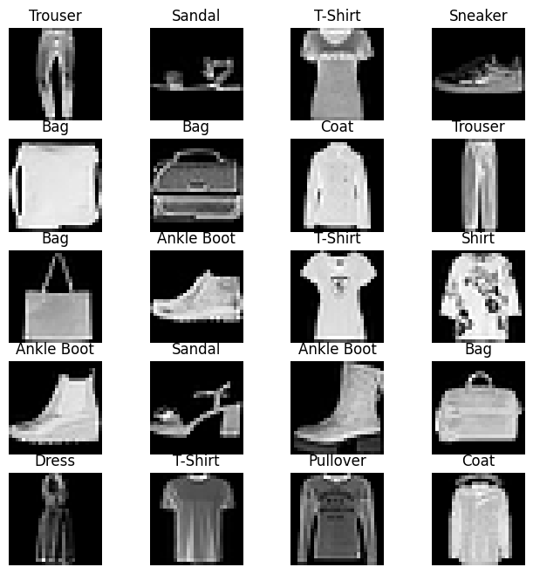
2. 합성곱 신경망 맛보기
분류에 사용될 클래스 정의
이산형 분포를 갖는 데이터에서 무작위 표본을 추출할 때 사용
train_dataset을 이용한 3차원 배열을 생성함

Slide 14
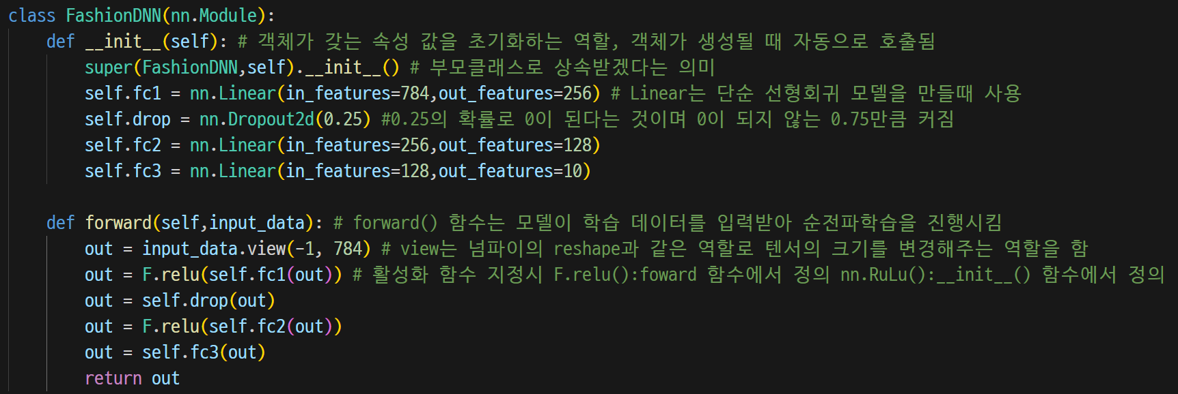
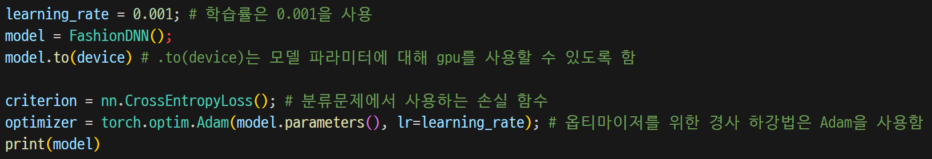
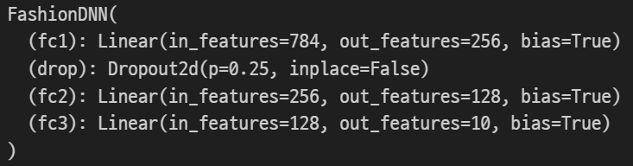
2. 합성곱 신경망 맛보기
심층 신경망 모델 생성

Slide 15
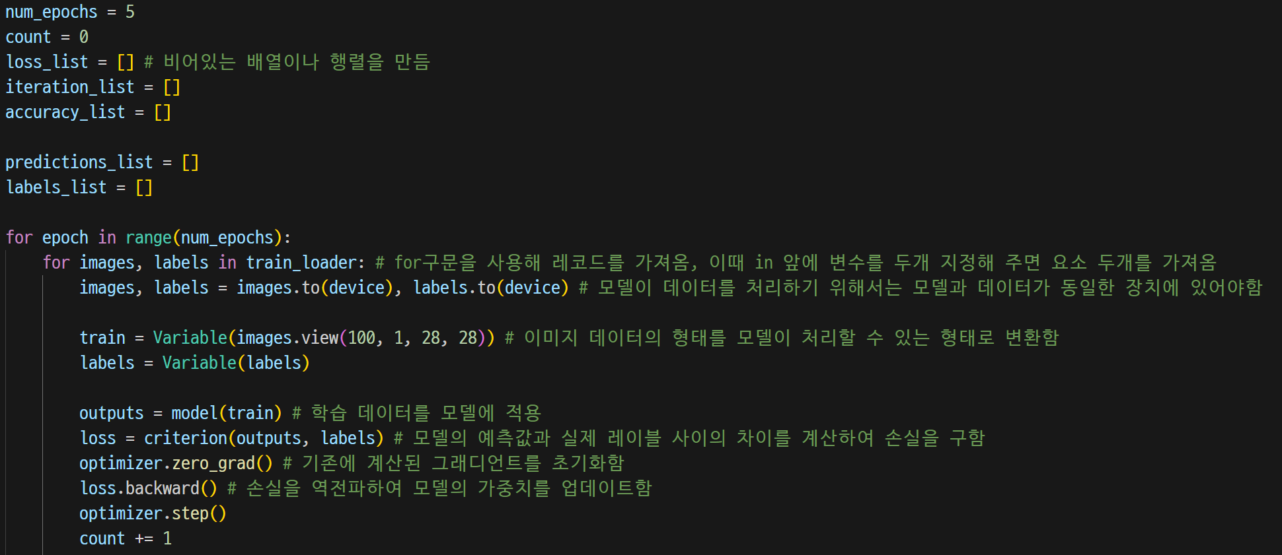
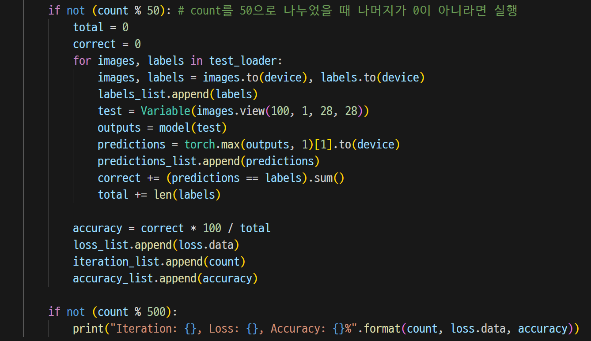
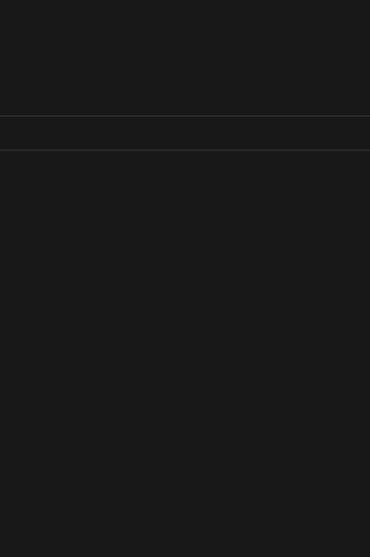
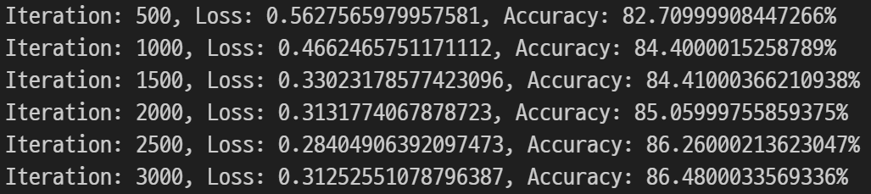
2. 합성곱 신경망 맛보기
심층 신경망을 이용한 모델 학습
분류 문제에서 클래스가 3개 이상일 때 다음과 같은 사항 주의
정확도가 80% 이상일 때, 모든 클래스가 동등하게 고려된 것인지 특정 클래스의 분류가 높았던 것인지
정확도가 90% 이상일 때, 100개의 데이터 중 90개의 하나의 클래스에 속할 경우 90% 정확도는 높다고 할 수 없음 즉, 모든 데이터를 특정 클래스에 속한다고 예측해도 90%의 예측 결과가 나오기 때문에 데이터 특성에 따라 정확도를 잘 관측해야함
최종적으로 정확도가 86%로 높은 수치를 보여줌
심층 신경망에 대한 모델 생성과 성능을 평가해봄 이제 합성곱 신경망을 생성해봄

Slide 16
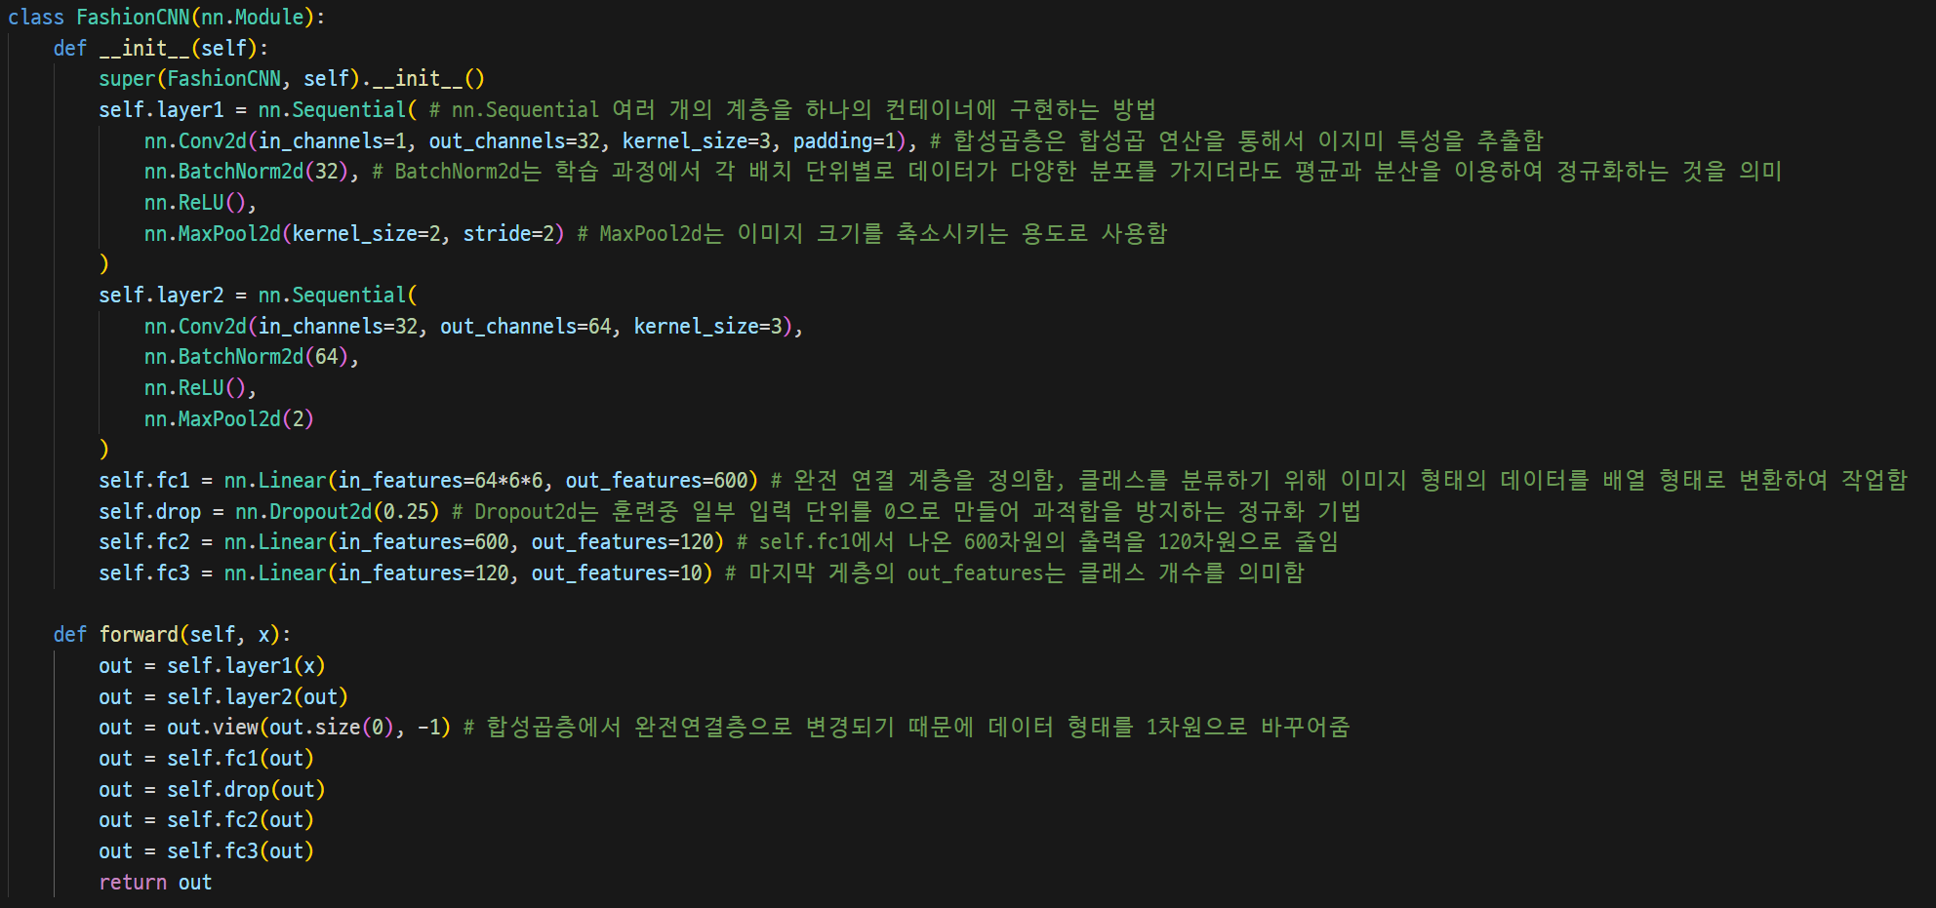
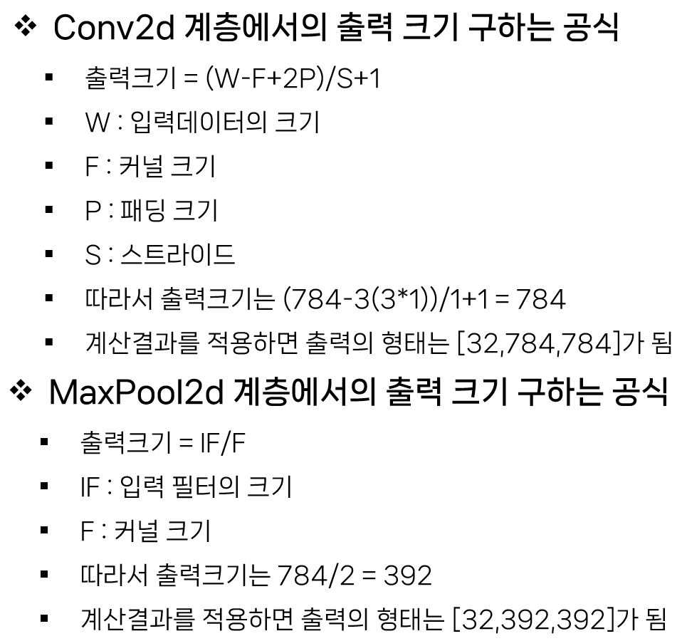
2. 합성곱 신경망 맛보기
합성곱 네트워크 생성

Slide 17
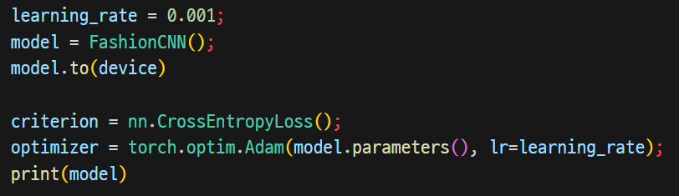
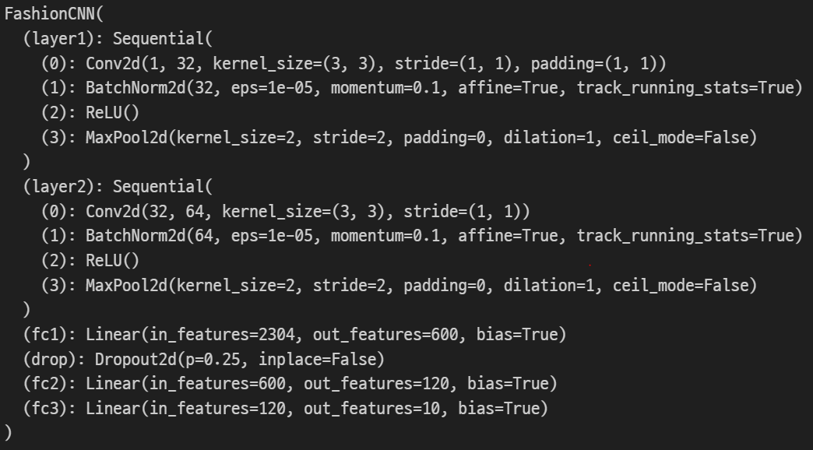
2. 합성곱 신경망 맛보기
합성곱 네트워크를 위한 파라미터 정의
layer1 - Conv2d : 입력 채널이 1개, 출력 채널이 32개인 컨볼루션을 수행, 커널 크기는 3x3 이며, 스트라이드는 1x1로 설정 패딩 1x1로 적용되어 입력 이미지와 높이와 너비가 동일하게 유지됨 - BatchNorm2d : 배치 정규화를 수행하는 계층 32개의 출력 채널에 대해 배치 정규화를 적용하여 훈련의 안정성을 높이고 학습 속도를 빠르게 함 - ReLU : 활성화 함수로, 음수 값은 0으로, 양수 값은 그대로 전달하여 비선형성을 도입함 - MaxPool2d : 최대 풀링 계층으로 2x2 크기의 풀링 윈도우와 2x2 스트라이드를 사용하여 공간 차원을 줄임
layer2 - 구조는 layer1과 유사하며 32개의 입력 채널 대신 64개의 출력 채널을 가짐
layer3 - fc1 : 2034개의 특성을 입력으로 받아 600개의 출력 특성을 생성함 - drop : 2D 드롭아웃 계층으로, 훈련중에 25% 확률로 0으로 설정하여 과적합을 방지함
# bias : 신경망의 각 계층에서 사용되는 추가 파라미터를 의미
# track_running_states : 신경망이 훈련하는 동안 배치 정규화 계층은 실행중인 통계를 추적함

Slide 18
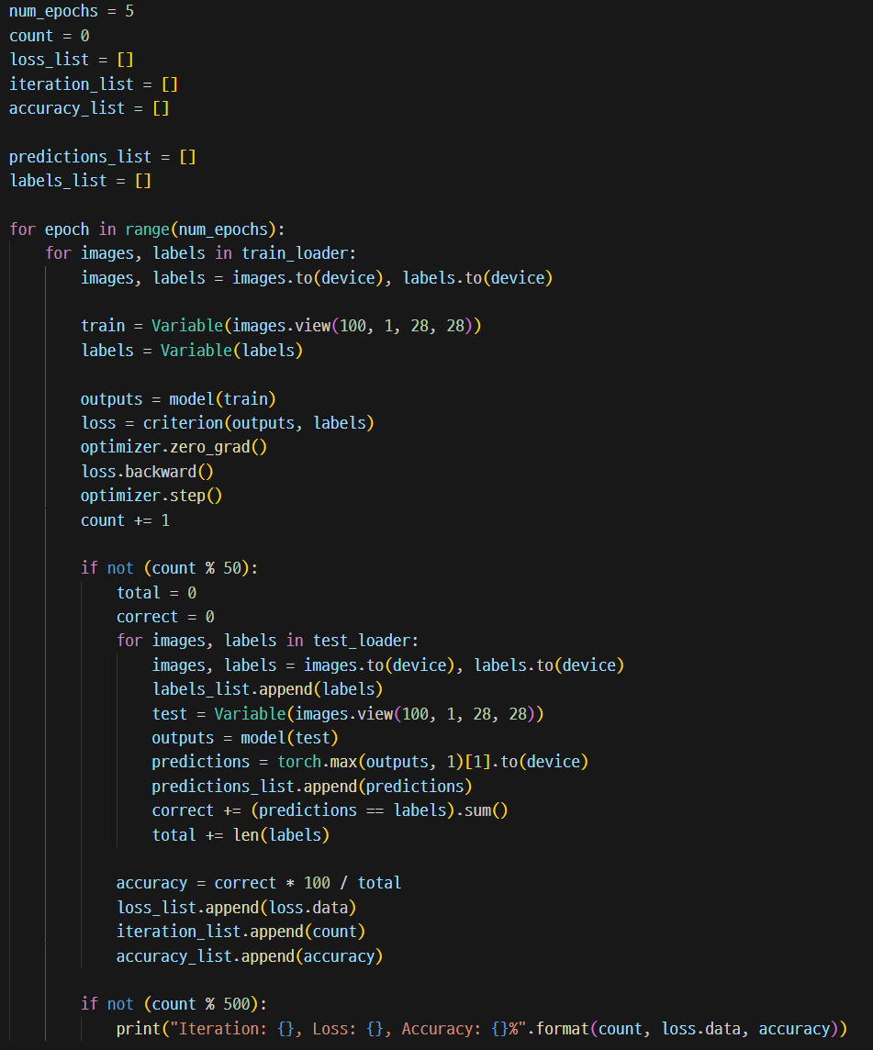
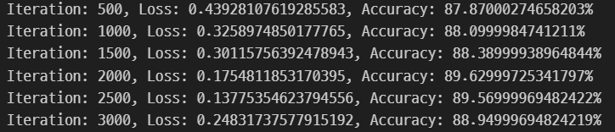
2. 합성곱 신경망 맛보기
모델 학습및 성능 평가
심층 신경망과 비교하여 정확도가 약간 높음
심층 신경망과 별 차이가 없기 때문에 좀 더 간편한 심층 신경망만 사용해도 무난할 것 같지만 실제로 이미지 데이터가 많아지면 단순 심층 신경망으로 정확한 특성 추출 및 분류가 불가능하므로 합성곱 신경망을 생성할 수 있도록 학습 해야함

Slide 19
THANK
YOU

